Slide 1
Előkészítő óra a Határtalanul! program keretében magvalósítandó
Szekszárd és Nagyvárad – két vidék sokszínű kultúrája című pályázat megvalósítására
a 2018/2019. tanévben
2019. 01. 17.

Slide 2
A Határtalanul! program célja
http://www.emet.gov.hu/hatter_1/hatartalanul
a magyar-magyar kapcsolatok építése, személyes kapcsolatok kialakítása, elmélyítése.
A program a nemzetpolitikai célt fordítja le konkrét tapasztalatokra, azaz a Határtalanul! a nemzeti összetartozás operatív programja.

Slide 3
Keretében mo.-i iskolák tanulói az állam támogatásával osztálykiránduláson vesznek részt
a szomszédos országok magyarlakta területein,
így személyes tapasztalásokat szereznek a külhoni magyarságról.

Slide 4
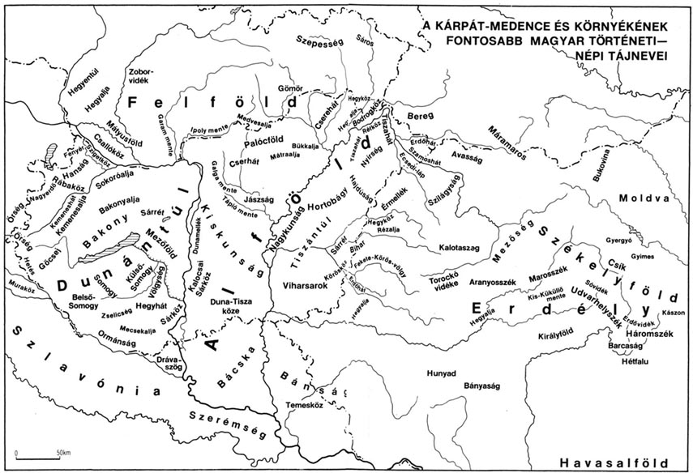
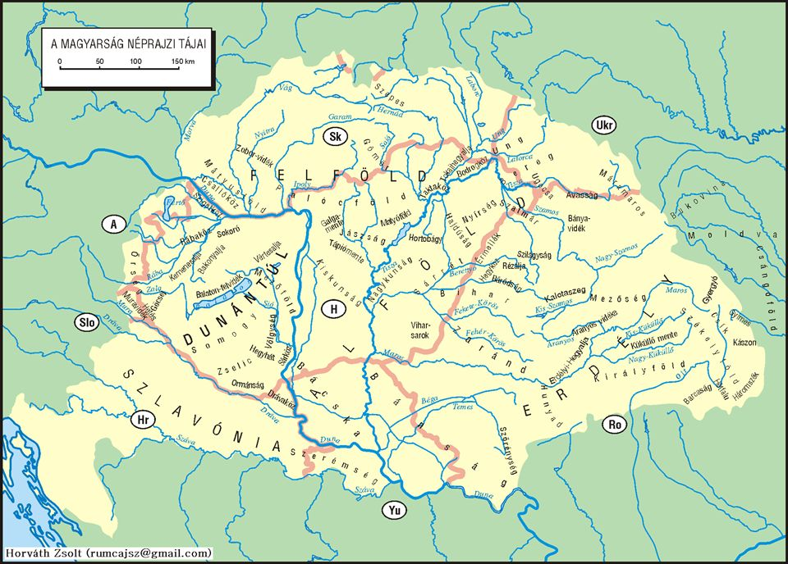

Slide 5
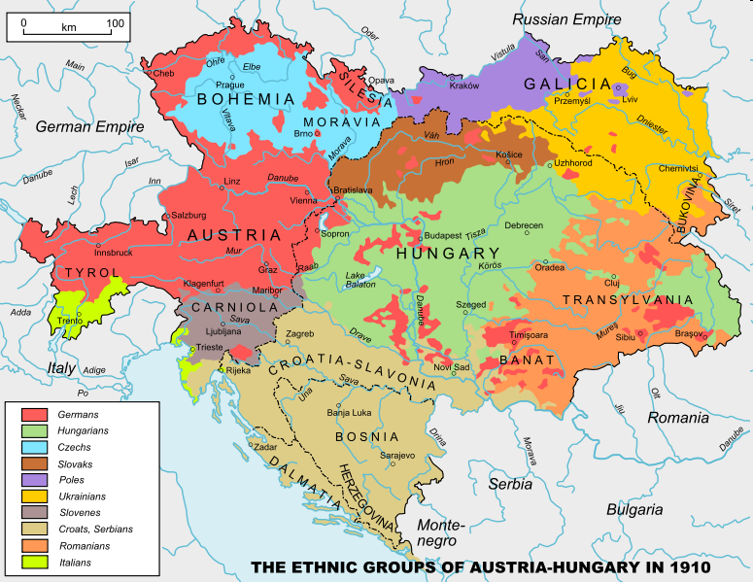

Slide 6
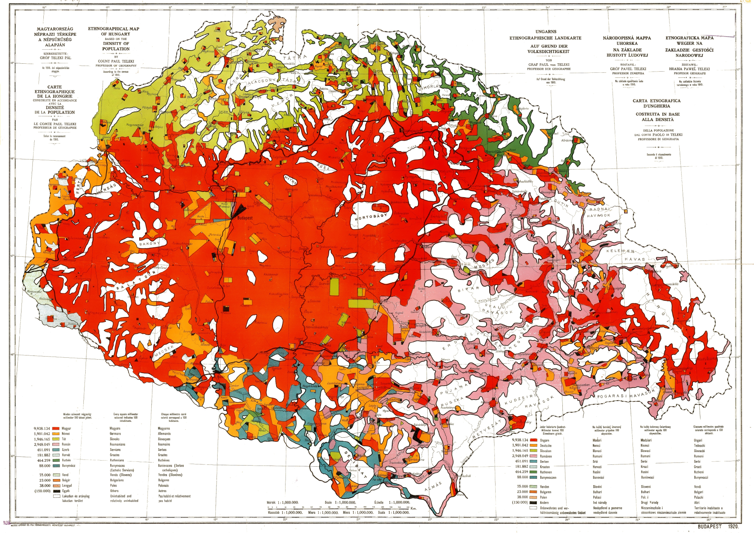
Teleki Pál ún. vörös térképe (1919)

Slide 7
Trianon – 1920. VI. 4.
Területi veszteségek:
Mo. területe (Horvát-Szlavónország nélkül): 282 ezer km² → 93 ezer km² (az ország 1/3-a maradt).

Slide 8
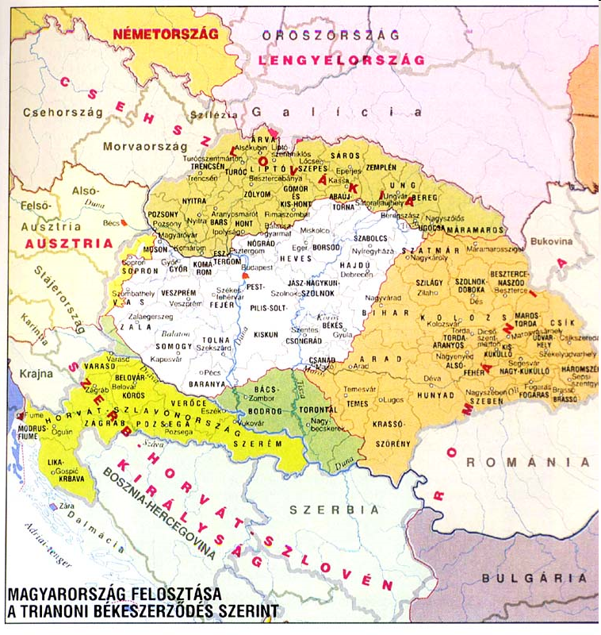

Slide 9
Trianon – 1920. VI. 4.
A lakosság elvesztése:
Mo. lakossága (Horváto. nélkül) 18,2 M fő (1910) → 7,6 M fő (1920).
A magyarok száma a Kárpát-medencében (1910) ~ 10 M fő
→ 1920, Mo.: 6,7 M fő;
+ az utódállamokban: 3,3 M fő (a magyarság 1/3-a, sőt! többségük az új határvonalak mellett)!

Slide 10
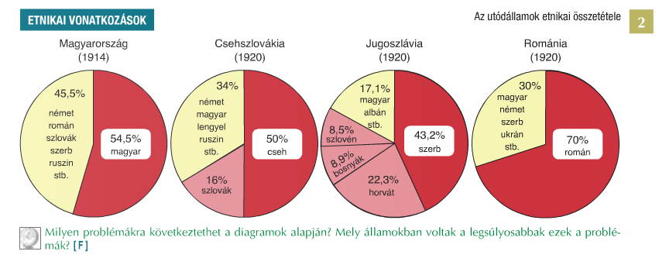
Etnikai viszonyok Trianon után I.
↕
!

Slide 11
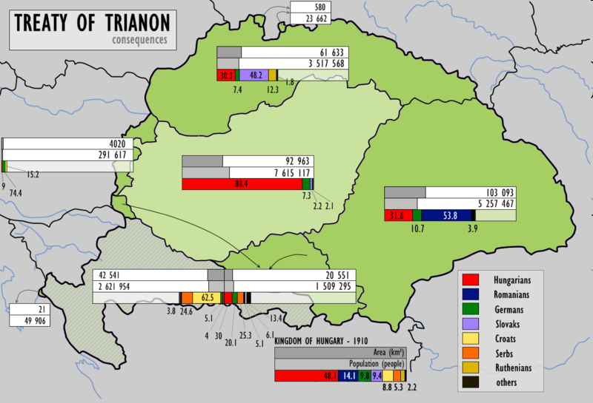
Etnikai viszonyok Trianon után II.

Slide 12
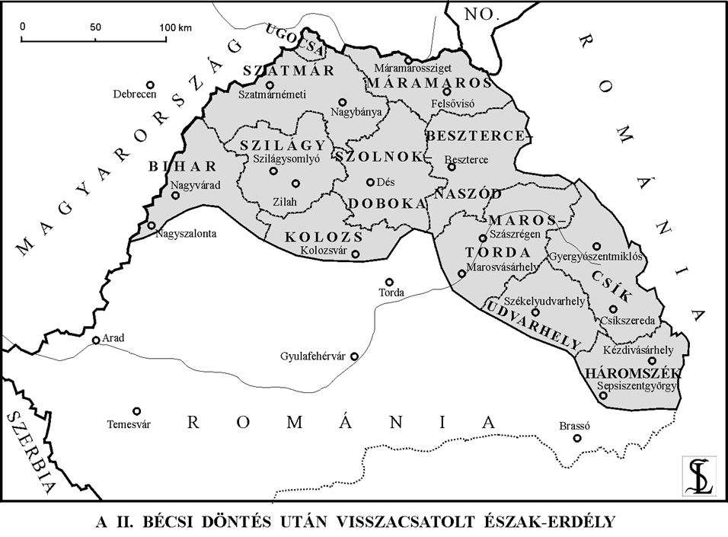

Slide 13
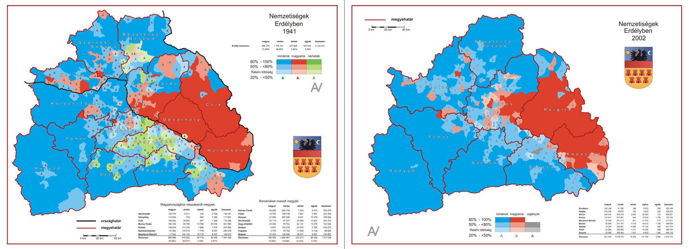
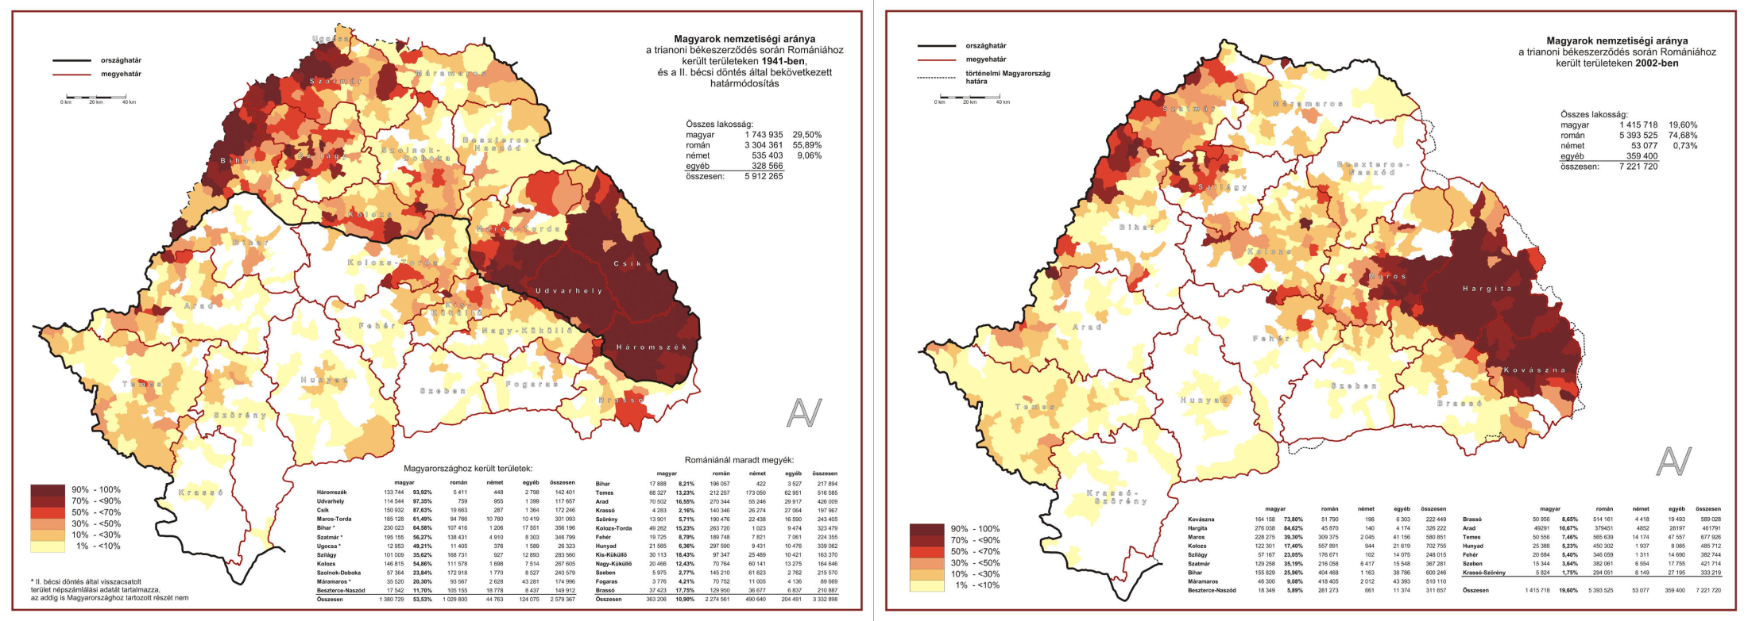

Slide 14
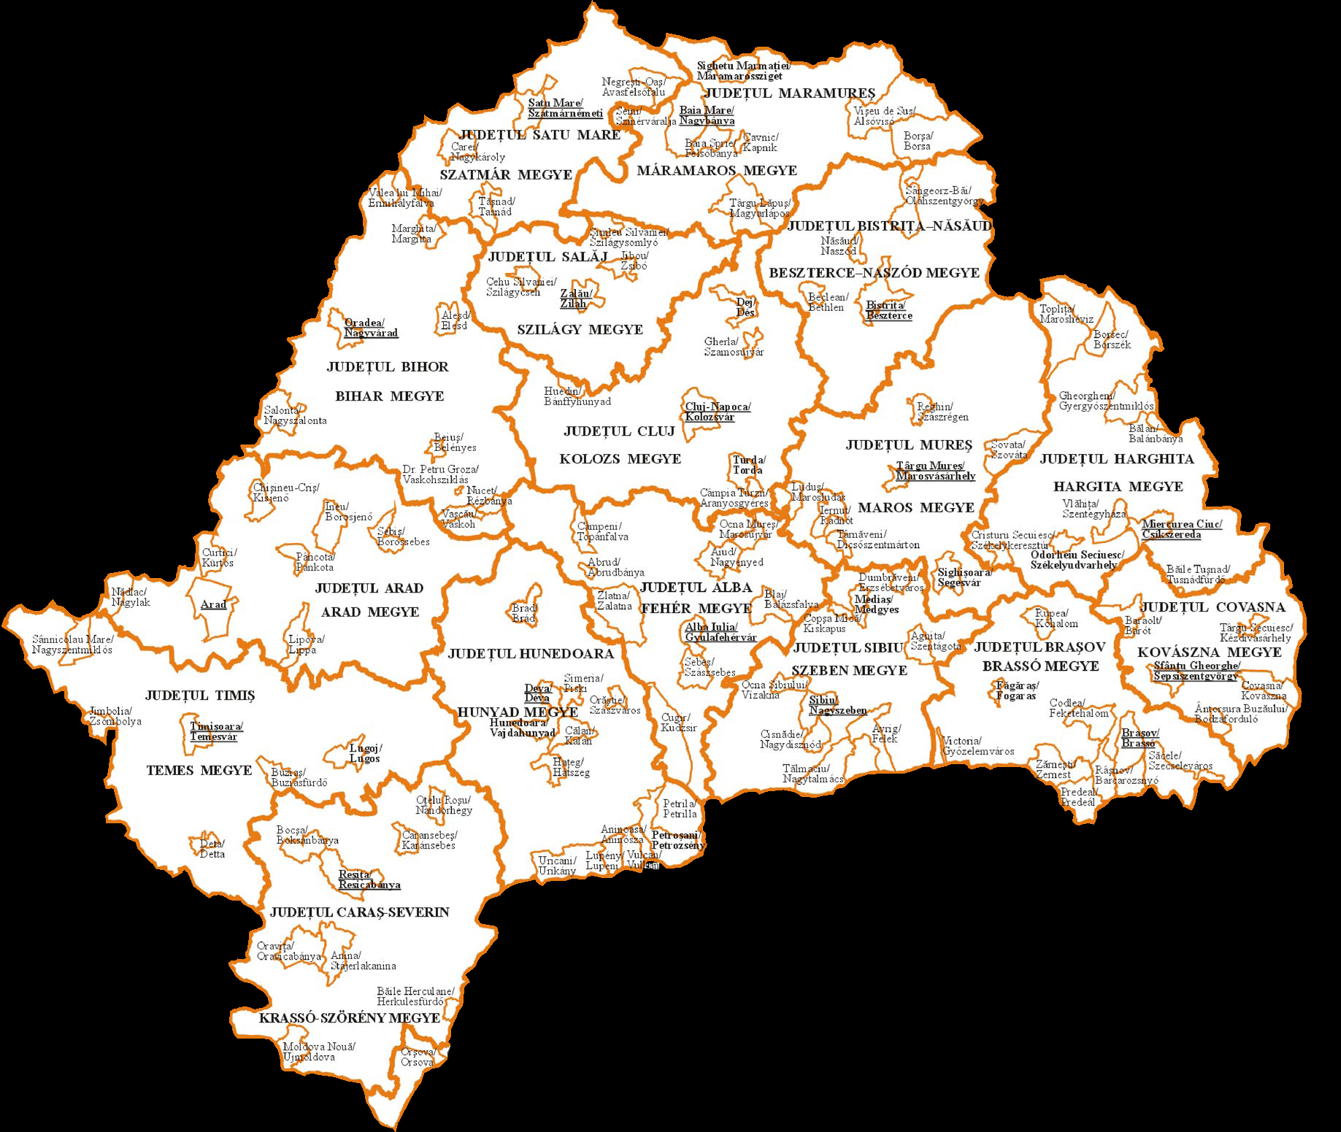

Slide 15
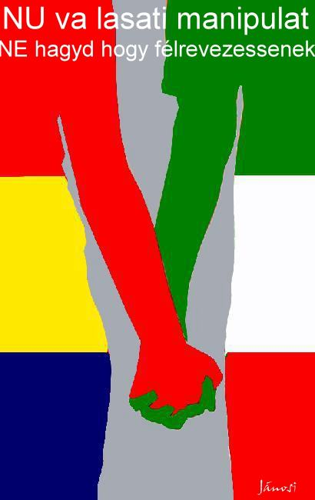

Slide 16
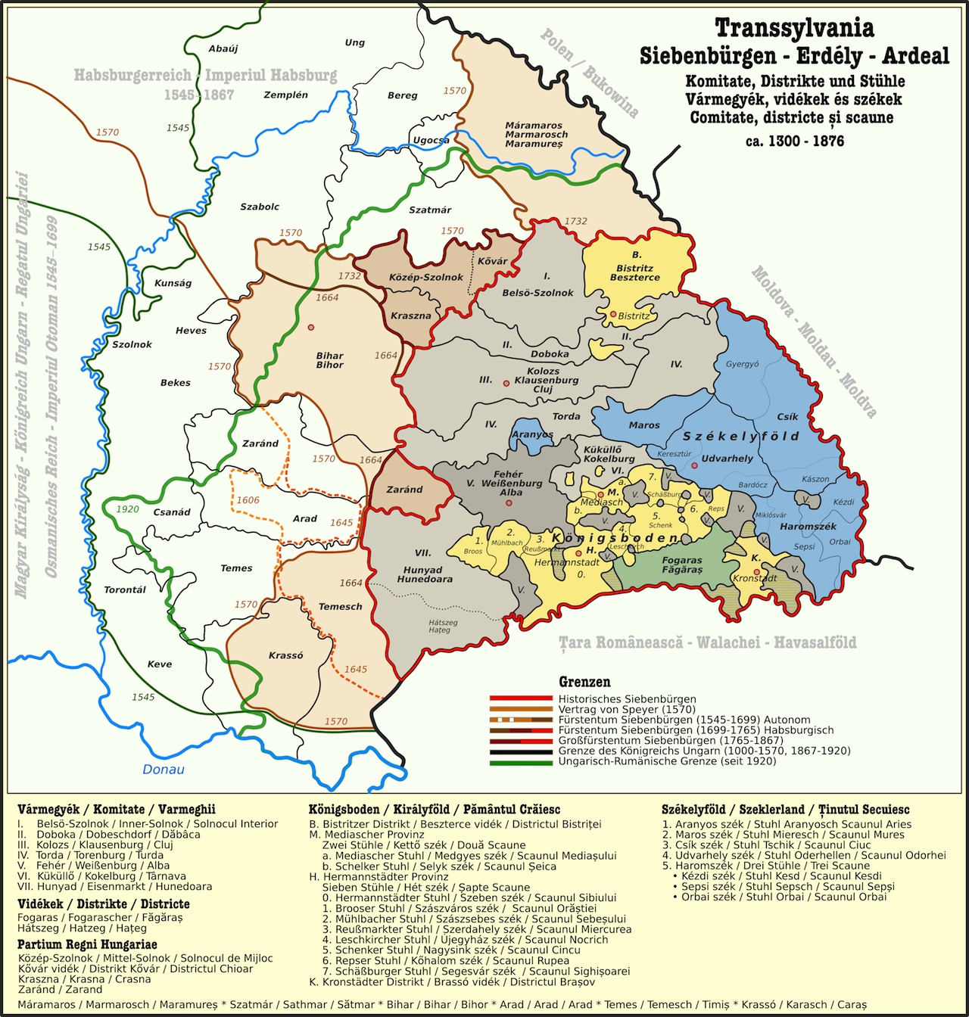
Partium
Partium = Részek
A Magyar Királyság keleti részei – Mohács (1526) után –, melyeket az Erdélyi Fejedelemséghez kapcsoltak.

Slide 17
Nagyvárad
románul Oradea, németül Grosswardein,
municípium = MJV Romániában
Bihar megye székhelye

Slide 18
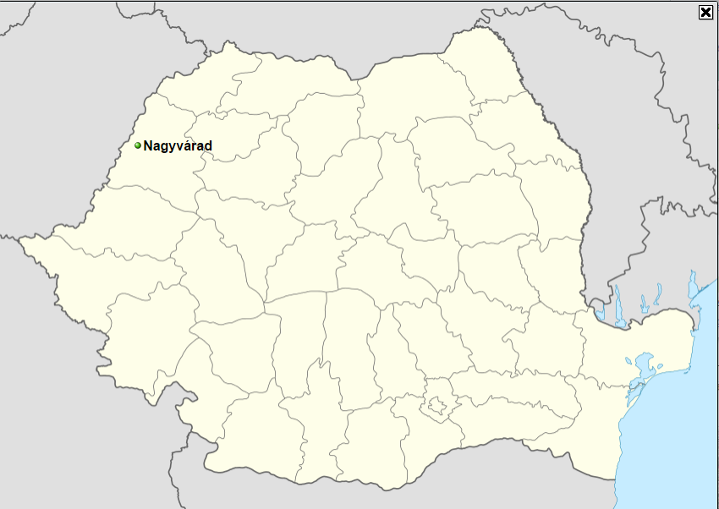

Slide 19
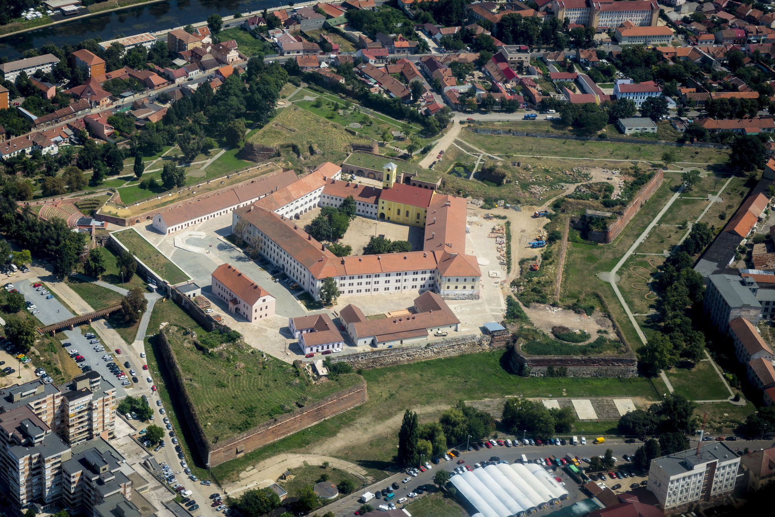
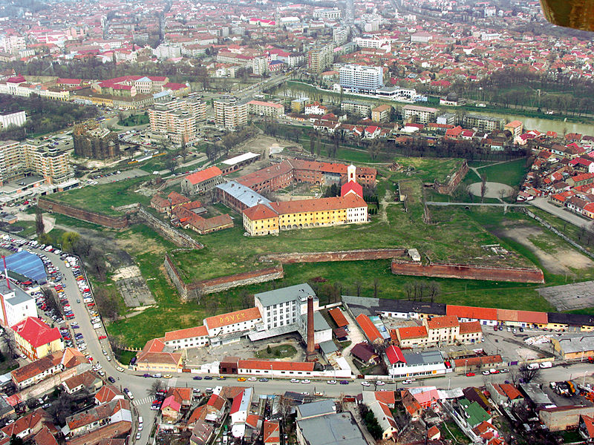
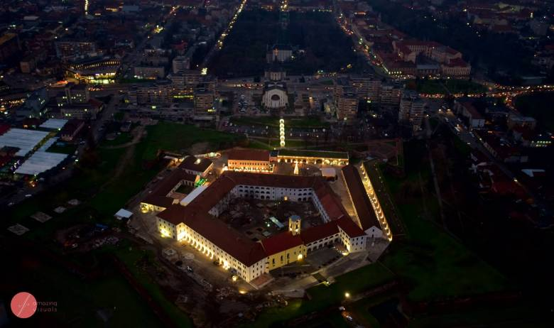
Nagyvárad vára

Slide 20
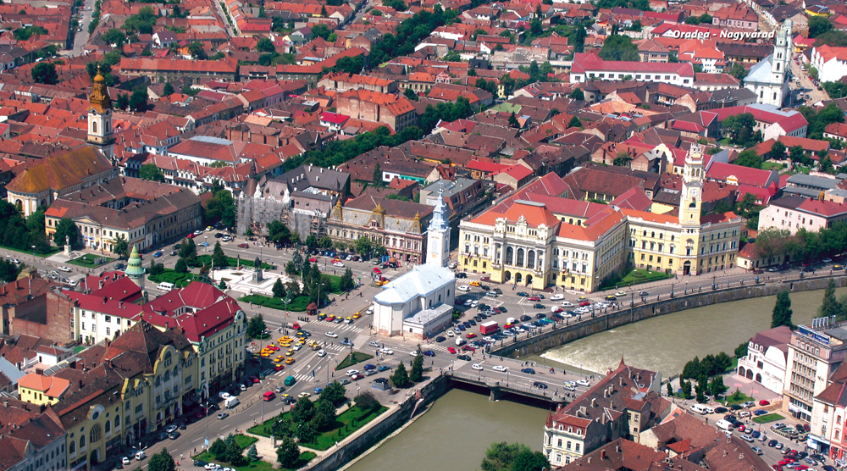

Slide 21
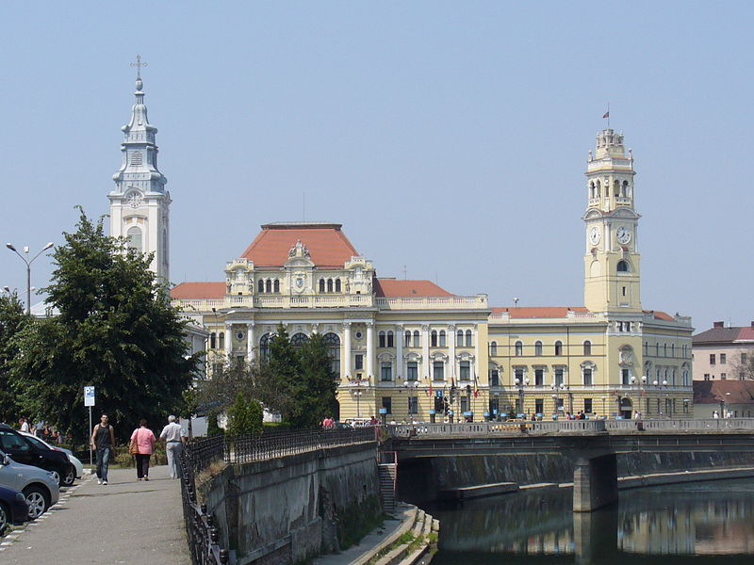
A városháza a Sebes-Körös partján

Slide 22
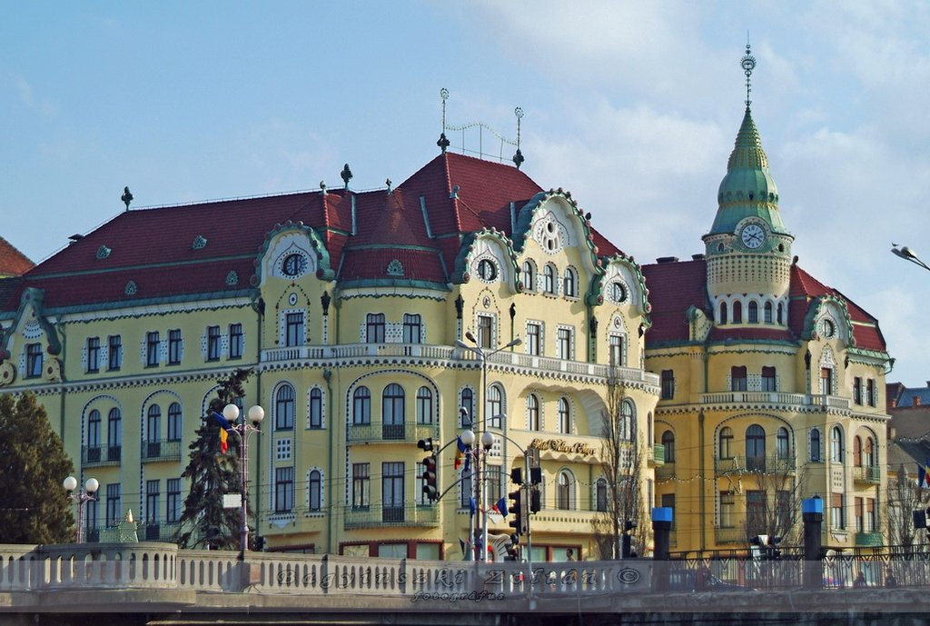
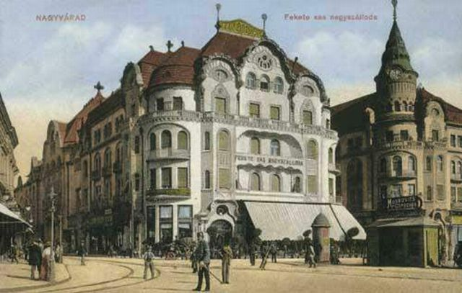
Fekete Sas palota

Slide 23
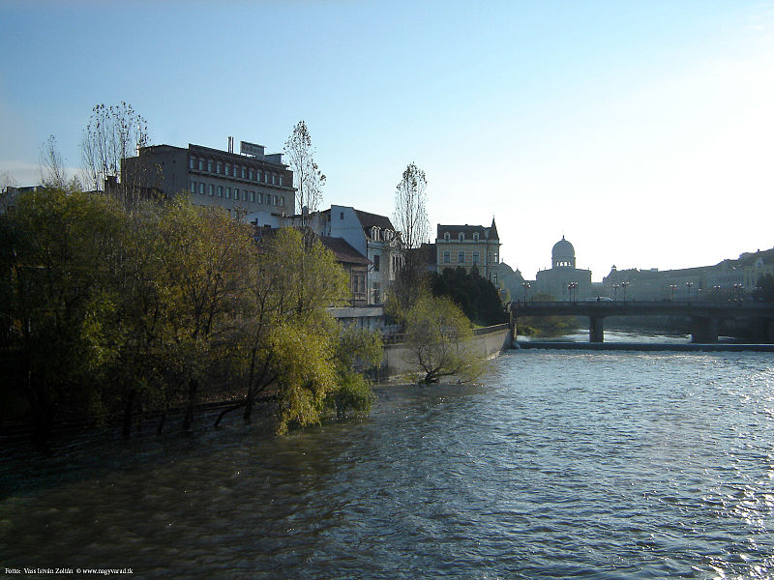
Sebes Körös a Szent László-híddal
Notes:
További képek

Slide 24
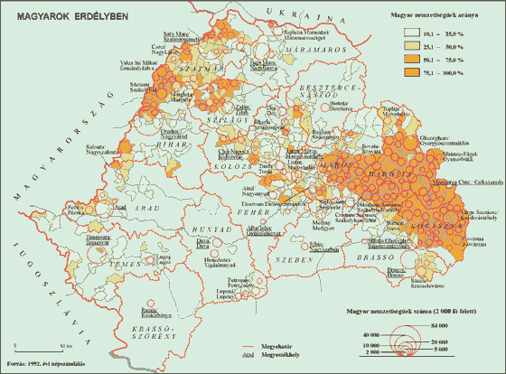

Slide 25
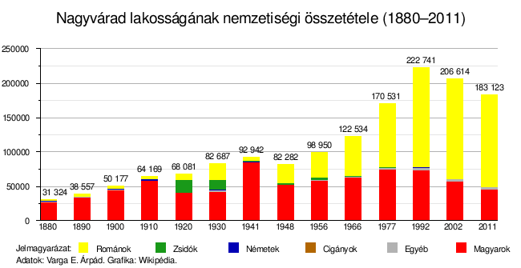

Slide 26
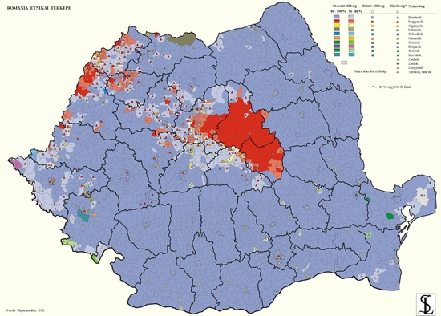
Notes:
http://oradea.ro/pagina/istoria-orasului-oradea?limba=2

